Slide 1


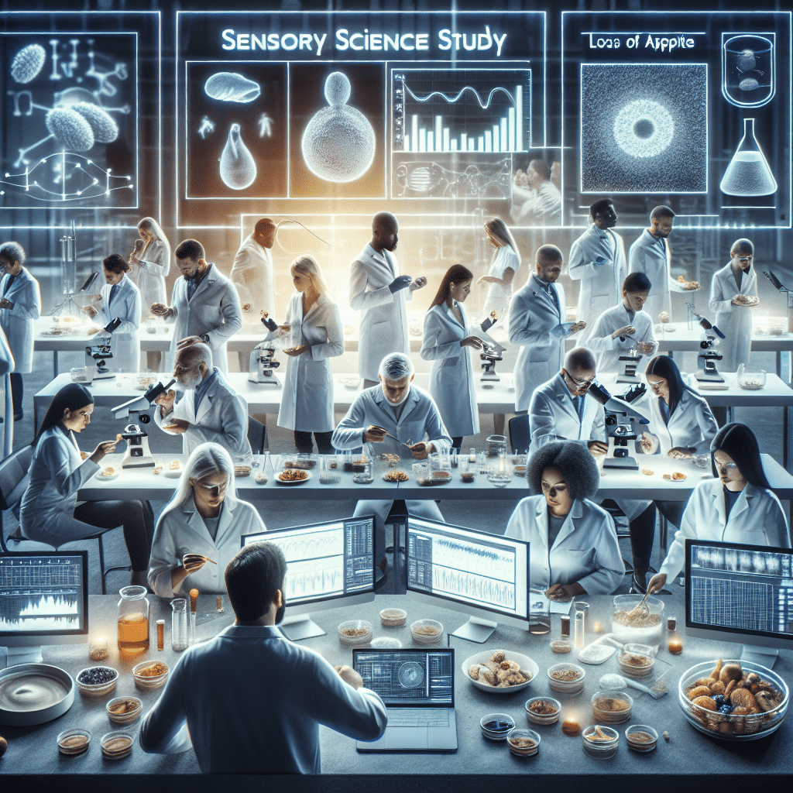
Senzorika živil

Slide 2
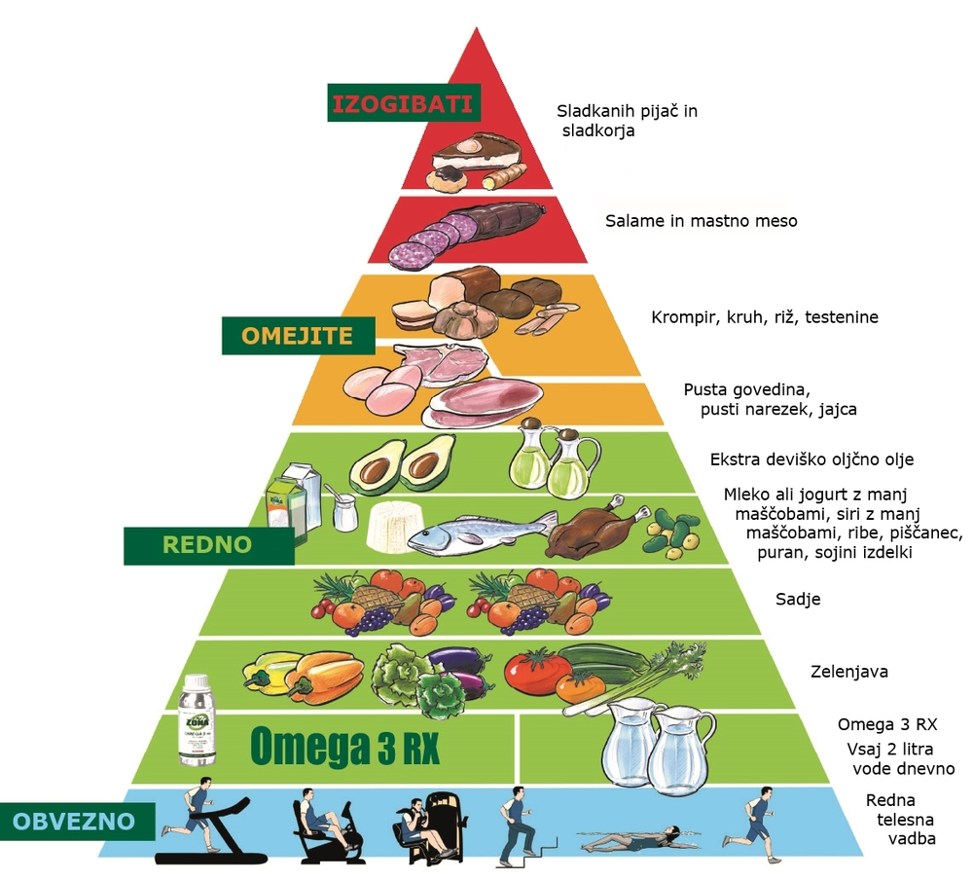
PIRAMIDA ZDRAVE PREHRANE

Slide 3
Kaj je senzorična analiza?
• Znanstvena disciplina za merjenje senzoričnih lastnosti živil
• Vključuje čutila: vid, vonj, okus, tip, sluh
• Pomembna za ocenjevanje kakovosti in razvoja izdelkov

Slide 4
Pomen senzorične analize
• Zagotavljanje kakovosti živil
• Razvoj novih izdelkov
• Povečanje zadovoljstva potrošnikov

Slide 5
Razlika med organoleptičnem in senzoričnem ocenjevanjem
Senzorični preskuševalec: ocenjevanje živil s podajanjem svojih občutkov, jih ne analizira
degustATOR=POSKUŠEVALEC: Strokovnjak za pokušnjo
Senzorični preskuševalec: kdor preskuša živila, jih analizira (barvo, vonj, okus, aroma, trdoto) z natančnimi metodami. Je usposobljen za svoje delo.

Slide 6
Vključena čutila
• Vid: barva, oblika, sijaj
• Vonj: aroma, svežina
• Okus: sladko, slano, kislo, grenko, umami
• Tip: tekstura, temperatura
• Sluh: hrustljavost, šum

Slide 7
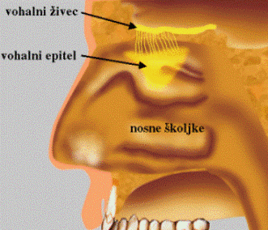
NOS
ČUTILA:

Slide 8

OČI

Slide 9

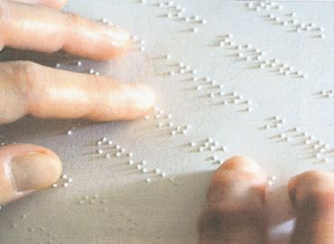
PRSTI

Slide 10

SLUH

Slide 11
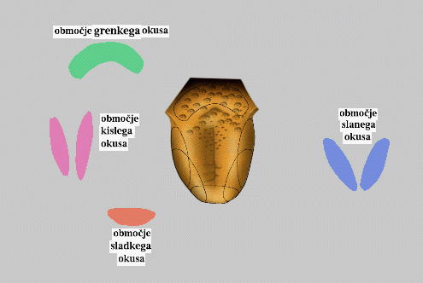
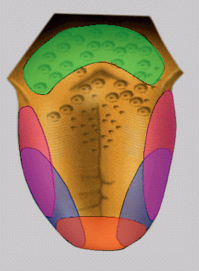
OBMOČJE OKUSA

Slide 12
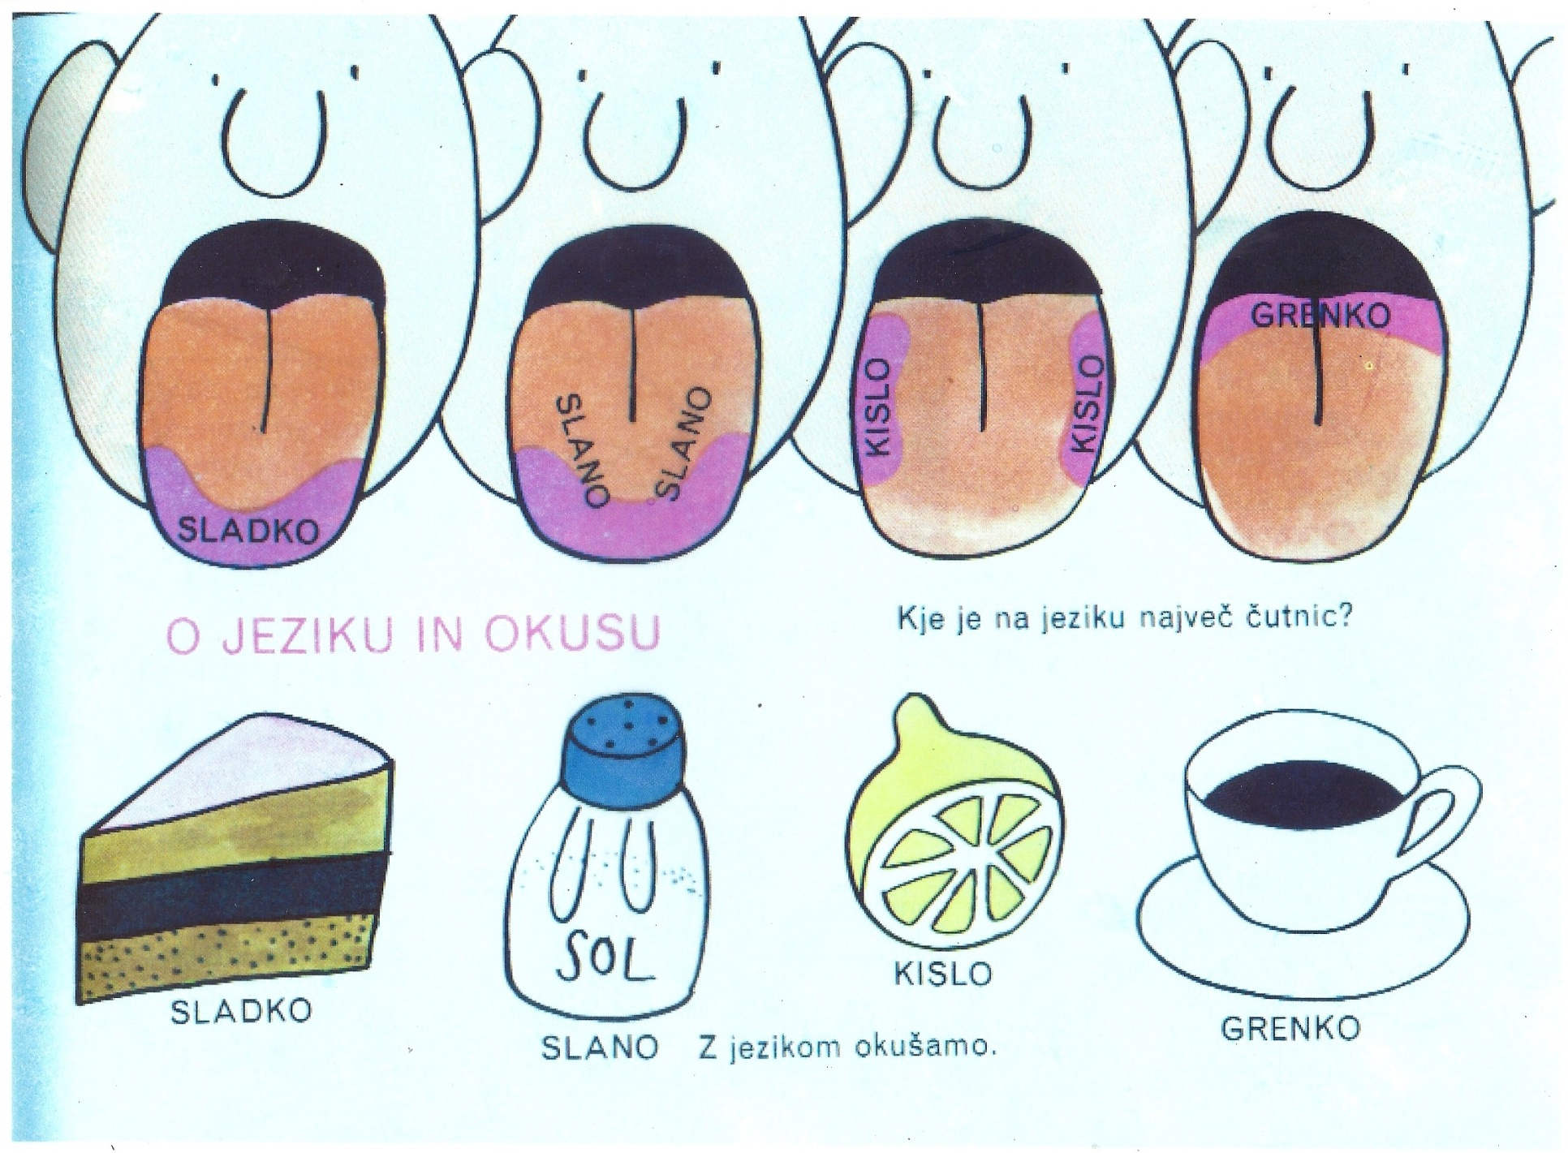

Slide 13
Metode senzoričnega ocenjevanja
HedonskA
AnalitičnA
preskusi občutljivosti
preskusi razlikovanja
preskusi s pomočjo lestvic
opisna analiza

Slide 14
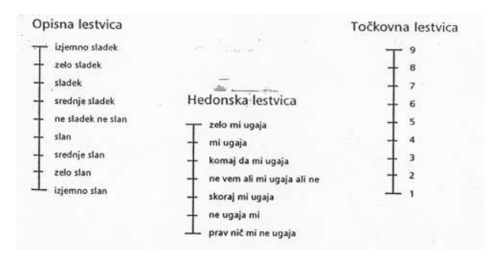

Slide 15

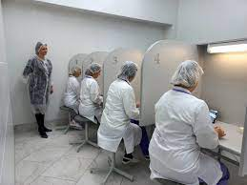
Pogoji za izvajanje analize
• Nevtralen prostor, brez motenj
• Ustrezna osvetlitev in temperatura
• Usposobljeni ocenjevalci
• Standardizacija postopkov
PRAVILNIK

Slide 16
Priprava vzorcev
• Enaka količina in temperatura
• Oštevilčenje vzorcev za slepo testiranje
• Higiensko ravnanje z vzorci

Slide 17
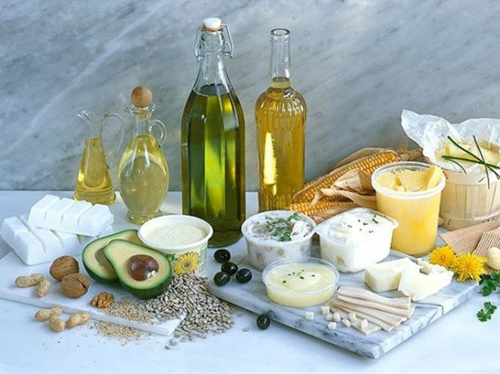
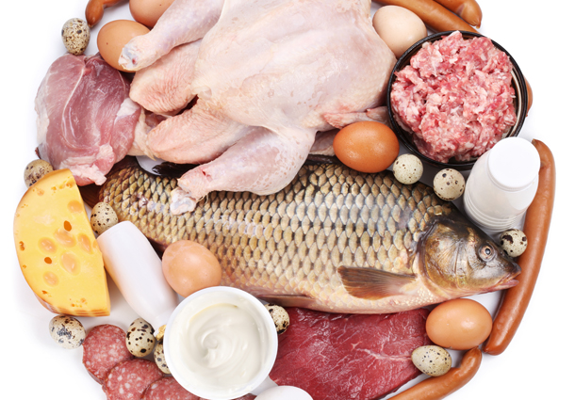
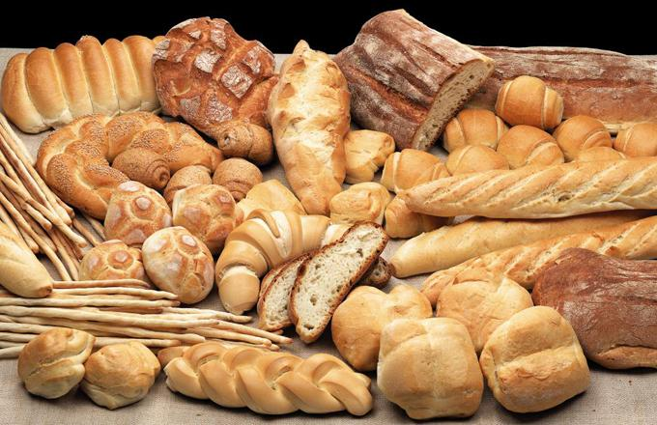


ŽIVILA
BELJAKOVINSKA
OGLJIKOHIDRATNA
MAŠČOBNA
VITAMINSKO – MINERALNA
DODATKI

Slide 18
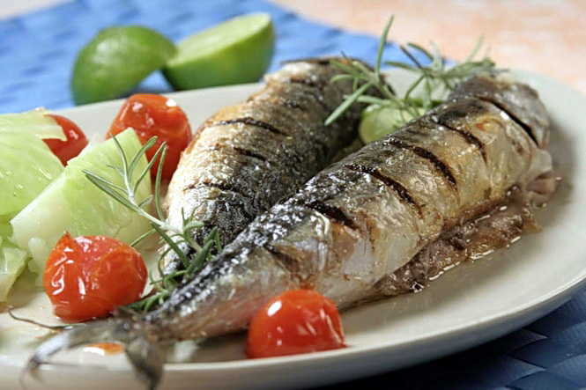
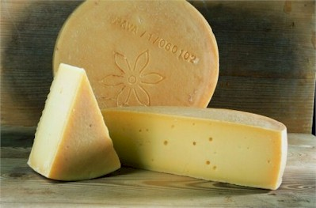
BELJAKOVINSKA ŽIVILA
SENZORIKA
SENZORIČNE LASTNOSTI
BARVA
OBLIKA, IZGLED
VONJ
OKUS
TEKSTURA

Slide 19
Uporaba rezultatov
• Izboljšanje receptur
• Prilagajanje trgu
• Usmerjanje proizvodnje in marketinga

Slide 20
Senzorika in varnost hrane
• Prepoznavanje pokvarjenih izdelkov
• Ocena svežine
• Dodatna kontrola ob klasičnih analizah

Slide 21
Senzorika in potrošniki
• Povezava med čutilnimi lastnostmi in zadovoljstvom
• Razvoj izdelkov, ki odgovarjajo okusu ciljnih skupin

Slide 22
Zaključek
• Senzorika je ključni del živilske industrije
• Povečuje kakovost in zadovoljstvo potrošnikov
• Uporablja se v raziskavah, razvoju in nadzoru kakovosti

